Slide 1
第6讲 细胞的物质输入和输出
考纲考情——知考向 |  | 核心素养——提考能
最新考纲 | 1.物质出入细胞的方式（Ⅱ） 2.实验：观察植物细胞的质壁分离和复原 | 生命观念 | 归纳物质运输方式的实例和判断方法，建立生命结构与功能相统一的观点
 |  | 科学思维 | 影响渗透作用和物质跨膜运输的因素，培养逻辑思维能力
近三年考情 | 2018·全国卷Ⅰ（3）、2018·全国卷Ⅱ（2）、 2017·全国卷Ⅱ（4）、2016·全国卷Ⅰ（2）、 2016·全国卷Ⅲ（1） | 科学探究 | 观察质壁分离与复原，探究物质跨膜运输方式
 |  | 社会责任 | 渗透作用在生产生活中的应用

Slide 2
〔高考必背语句〕
1．渗透作用的发生必须依赖的条件是：半透膜和膜两侧具有浓度差。
2．原生质层的组成是：细胞膜和液泡膜以及两层膜之间的细胞质。
3．成熟植物细胞发生质壁分离的原因是：外界溶液的浓度大于细胞液浓度，且原生质层比细胞壁伸缩性大。
4．自由扩散与协助扩散的共同点是：物质顺浓度梯度扩散且均不需能量。区别是前者不需载体，后者需载体。
5．主动运输的特点是：需载体、需能量，一般逆浓度。
6．胞吞和胞吐的共同点是：运输的多数都是大分子、都需能量、运输过程中形成囊泡。

Slide 3
自主复习检测
植物细胞原生质层的组成是?
成熟植物细胞发生质壁分离的原因是?
与主动运输有关的细胞器主要是哪两种，并说明其作用
温度对被动运输和主动运输都有影响，其原因是?
从细胞膜组成和结构的角度推测，水分子进入细胞的两条途径分别是?

Slide 4
1.植物细胞原生质层的组成是细胞膜和液泡膜以及两层膜之间的细胞质。
2.成熟植物细胞发生质壁分离的原因是外界溶液的浓度大于细胞液浓度，且原生质层比细胞壁伸缩性大。
3.与主动运输有关的细胞器主要是哪两种，并说明其作用：核糖体合成载体蛋白，线粒体为主动运输提供能量。
4.温度对被动运输和主动运输都有影响，其原因是温度影响磷脂分子和蛋白质分子的运动速率，影响膜的流动性。
5.从细胞膜组成和结构的角度推测，水分子进入细胞的两条途径分别是通过磷脂双分子层的自由扩散和通过水通道蛋白的协助扩散。

Slide 5
考点一 物质跨膜运输的实例

Slide 6
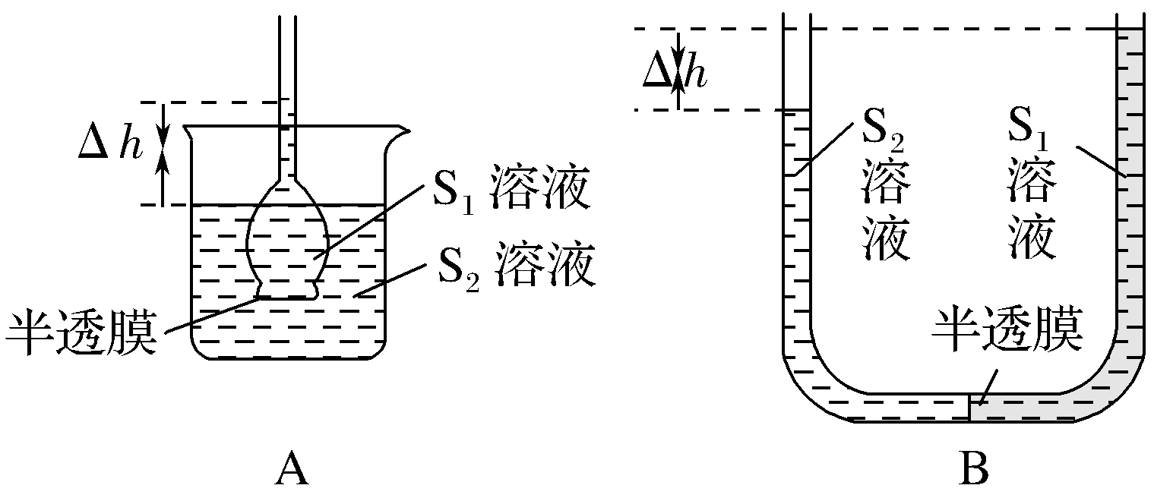
考点一 物质跨膜运输的实例（知识精讲）
1. 渗透作用
渗透作用发生需要什么条件？
①半透膜 ②膜两侧具有溶质浓度差
常见的渗透装置有哪些？

Slide 7
考点一 物质跨膜运输的实例（知识精讲）
2. 常见渗透装置图的分析
渗透装置中水是怎么流动的？
①当溶液浓度S₁＞S₂时，水分就通过半透膜由S₂流向S₁；
②当溶液浓度S₁＜S₂时，水分就通过半透膜由S₁流向S₂。
当液面平衡（有高度差Δh）时，S₁和S₂的浓度大小关系怎样？
溶液浓度S₁＞S₂，因为液面高的一侧形成的净水压，会阻止溶剂（一般是水）由低浓度一侧向高浓度一侧扩散。
S₁＞S₂时
S₁＜S₂时

Slide 8
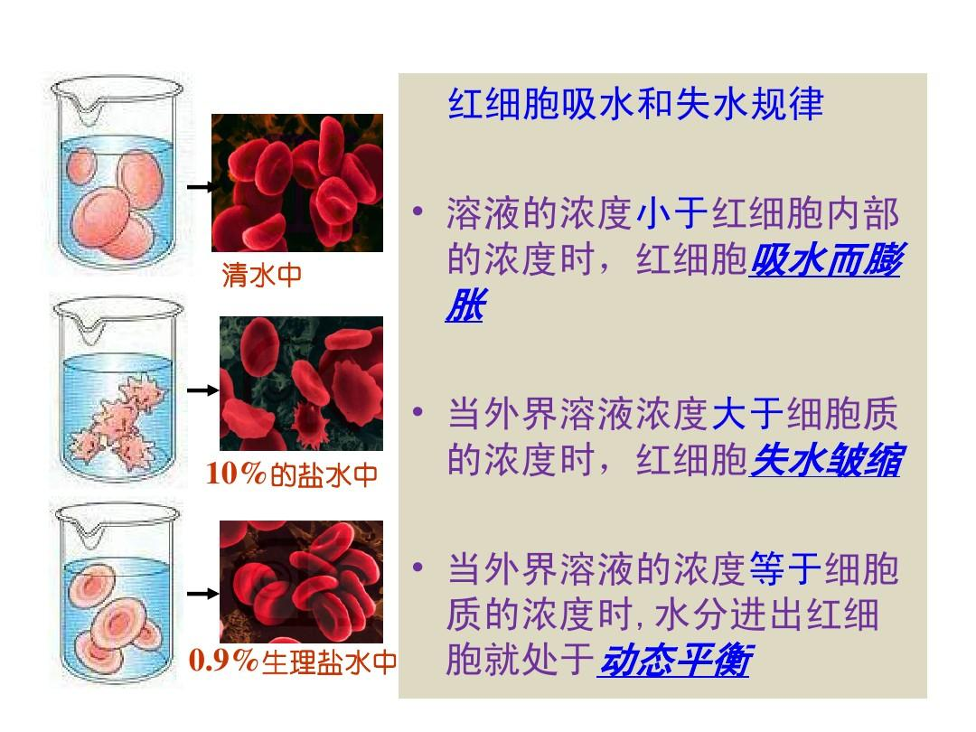
考点一 物质跨膜运输的实例（知识精讲）
3. 动物细胞的吸水和失水
①当外界溶液浓度＞细胞质浓度时，细胞吸水；
②当外界溶液浓度＜细胞质浓度时，细胞失水；
③当外界溶液浓度=细胞质浓度时，水分进出平衡。

Slide 9
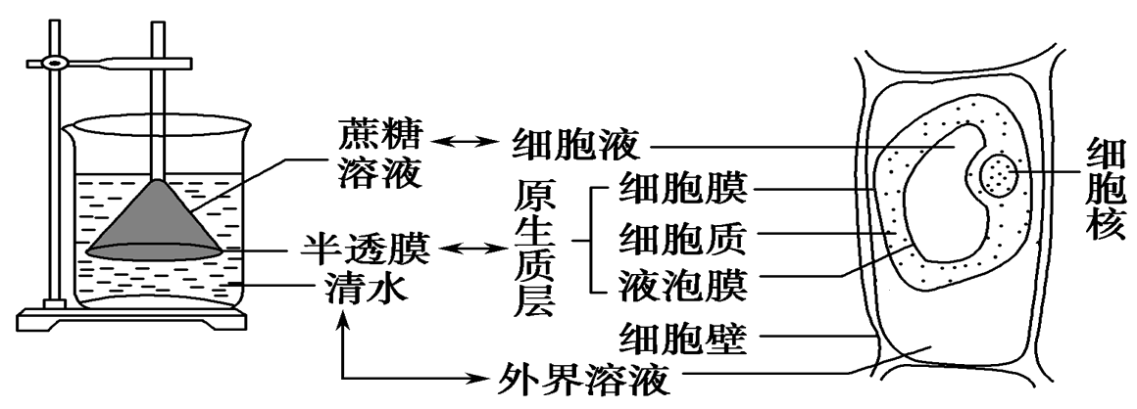
考点一 物质跨膜运输的实例（知识精讲）
4. 植物细胞的吸水和失水（植物细胞相当于渗透系统）
①当外界溶液浓度＞细胞液浓度时，细胞失水，发生质壁分离现象；
②当外界溶液浓度＜细胞液浓度时，细胞吸水，失水的细胞发生质壁分离复原现象。

Slide 10
考点二 物质跨膜运输的方式及影响因素

Slide 11
考点二 物质跨膜运输的方式及影响因素（知识精讲）
1. 物质进出细胞的方式
特点：
1.由高浓度到低浓度
2.不消耗能量
3.不需要载体
4.常见实例：气体、
水和脂溶性小分子
自由扩散

Slide 12

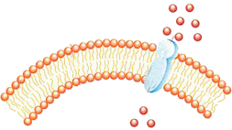

考点二 物质跨膜运输的方式及影响因素（知识精讲）
1. 物质进出细胞的方式
特点：
1.由高浓度到低浓度
2.不消耗能量
3.需要载体
4.常见实例：葡萄糖进入红细胞，
静息电位形成的钾离子外流，动作电位形成的钠离子内流等
协助扩散

Slide 13
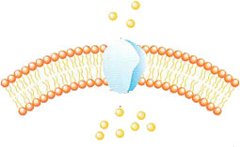
考点二 物质跨膜运输的方式及影响因素（知识精讲）
1. 物质进出细胞的方式
特点：
1.由低浓度到高浓度
2.消耗能量
3.需要载体
4.常见实例：葡萄糖、氨基酸、钠离子、钾离子等的吸收
ATP
主动运输

Slide 14
考点二 物质跨膜运输的方式及影响因素（知识精讲）
1. 物质进出细胞的方式
特点：
1.利用细胞膜的流动性
2.消耗能量
3.不需要载体
4.常见实例：分泌蛋白（大分子）、神经递质（小分子）的分泌；大分子物质的吸收
胞吞胞吐

Slide 15
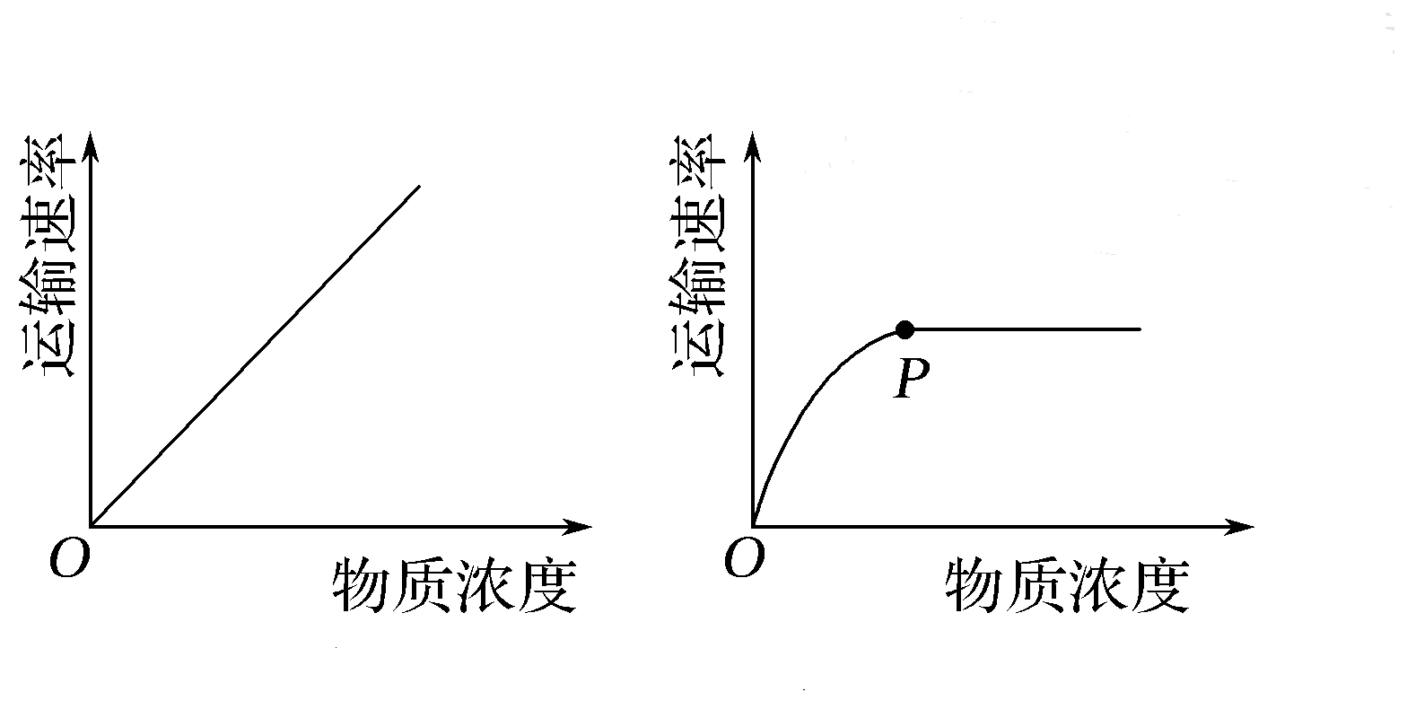
考点二 物质跨膜运输的方式及影响因素（知识精讲）
2.不同因素对物质跨膜运输的影响的曲线模型
（1）物质浓度（在一定的范围内）
P点之后运输速率不变的原因主要是膜上载体蛋白数量有限
P点之前的限制因素为物质浓度
自由扩散
协助扩散或主动运输

Slide 16
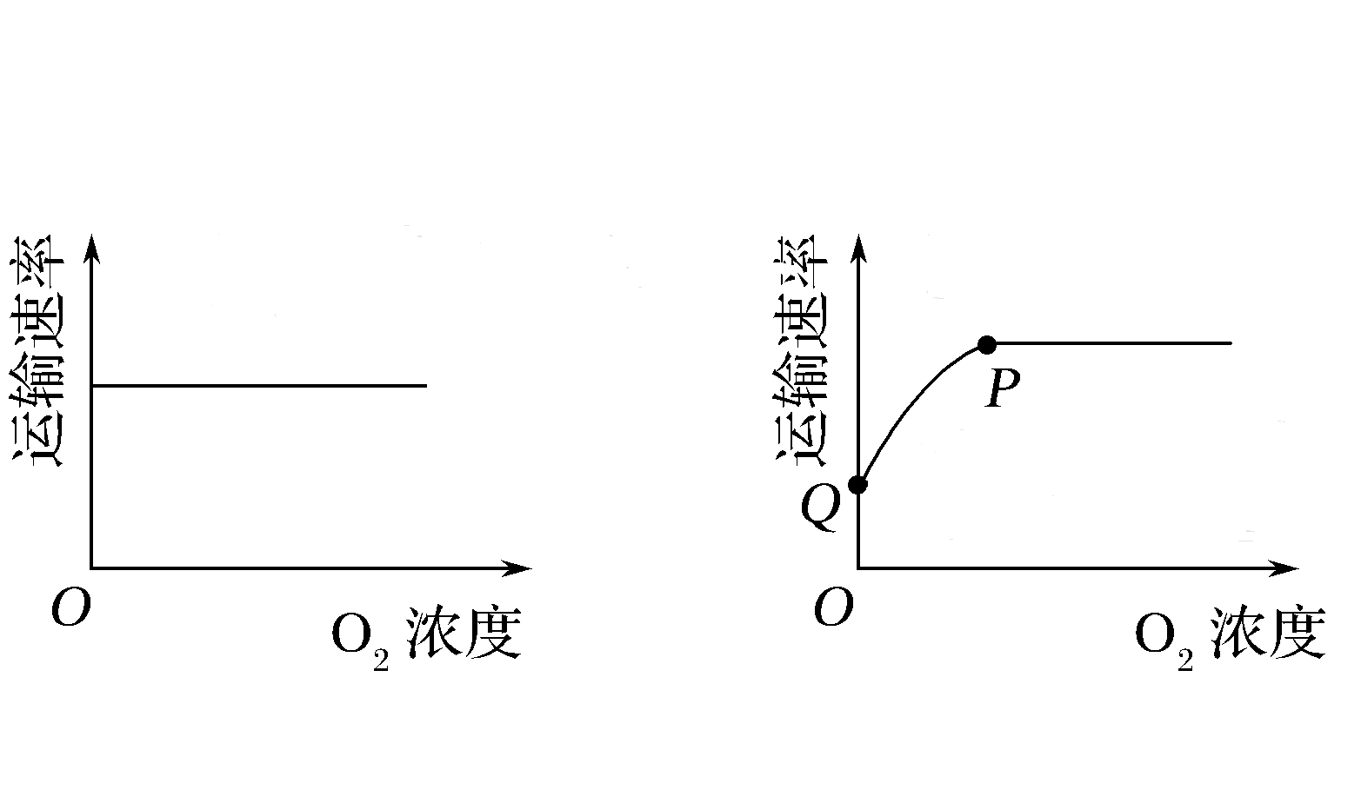
考点二 物质跨膜运输的方式及影响因素（知识精讲）
（2）氧气浓度
P点之后运输速率不变的原因主要是膜上载体蛋白数量有限
运输速率与呼吸功能状况无关
Q点由无氧呼吸提供能量
自由扩散或协助扩散
主动运输

Slide 17
考点三 实验：观察植物细胞的质壁分离和复原

Slide 18
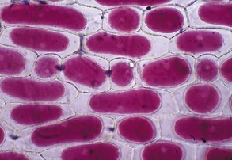
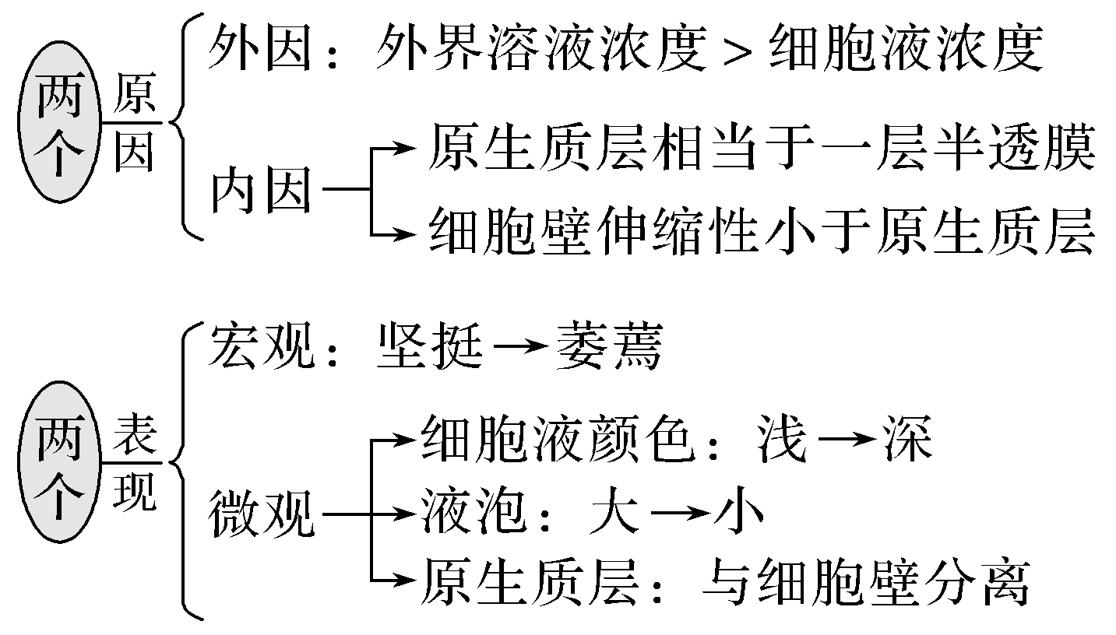
考点三 实验：观察植物细胞的质壁分离和复原（知识精讲）
观察植物细胞的质壁分离和复原
质壁分离的两个原因、两个表现

Slide 19
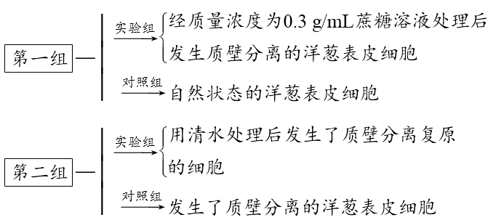
考点三 实验：观察植物细胞的质壁分离和复原（知识精讲） 特别提醒
（1）在实验中，当质壁分离现象出现后，观察时间不宜过长，以免细胞因长期处于失水状态而死亡，影响质壁分离复原现象的观察。
（2）本实验存在两组对照实验
（3）本实验是教材中涉及“显微观察”实验中唯一的一个“只在低倍镜下”观察（不曾换“高倍镜”）的实验。

Slide 20

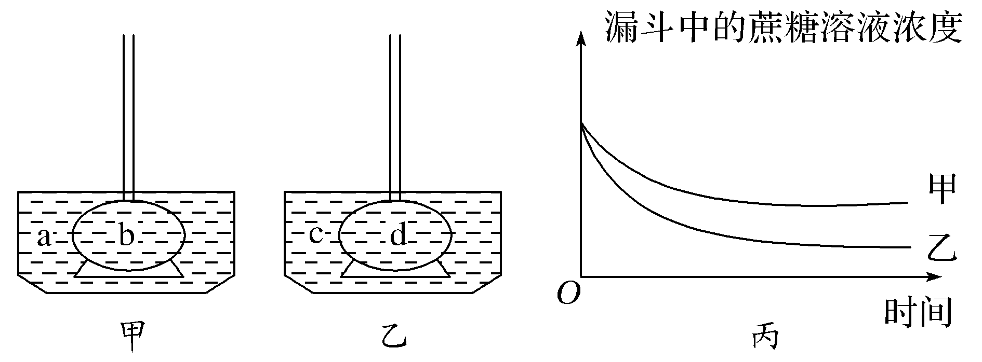
考点一 物质跨膜运输的实例
借助渗透系统与渗透作用的原理，考查生命观念
1.（2019·河南河北重点高中联考）下图甲和乙为两个渗透装置，a、c为一定浓度的蔗糖溶液。实验初始时，b、d蔗糖溶液浓度相同，且漏斗内、外液面持平。两只漏斗中蔗糖溶液的浓度随时间的变化如图丙所示。下列分析正确的是（ ）

Slide 21
A.初始状态时，a、c蔗糖溶液的渗透压相同
B.初始状态时，蔗糖溶液的浓度大小为d＞a＞c
C.达到平衡状态后，漏斗内、外的液面差甲＞乙
D.达到平衡状态后，两装置的漏斗内、外溶液的浓度均相等

Slide 22
解析 a、c蔗糖溶液在初始状态时的浓度不同，二者的渗透压也不同，A错误；初始状态时，b、d蔗糖溶液的浓度相同，实验开始后二者浓度均变小，说明b蔗糖溶液的浓度大于a蔗糖溶液的，d蔗糖溶液的浓度大于c蔗糖溶液的，由于图乙漏斗中蔗糖溶液的浓度下降幅度大于图甲漏斗中的，说明c蔗糖溶液的浓度小于a蔗糖溶液的，综上所述可判断初始状态时，蔗糖溶液的浓度为b＝d>a>c，B正确；由于c、d蔗糖溶液的浓度差大于a、b蔗糖溶液的，达到平衡状态时，漏斗内、外的液面差乙>甲，C错误；由于蔗糖分子不能透过半透膜.且半透膜内外存在压力差，达到平衡状态时，装置的漏斗内、外蔗糖溶液的浓度均不同，D错误。
答案 B

Slide 23
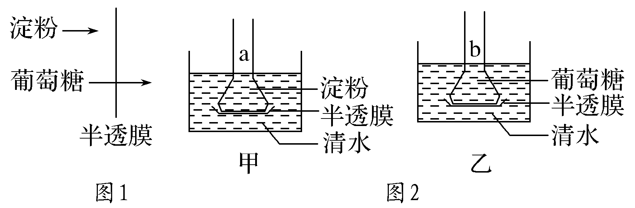
2.（2019·江西吉安市调研）半透膜对淀粉和葡萄糖的通透性不同（如图1），预测图2的实验结果（开始时漏斗内外液面相平）最可能的是（ ）
A.图甲中水柱a将持续上升
B.图甲中水柱a将保持不变
C.图乙中水柱b将保持不变
D.图乙中水柱b将先上升后下降

Slide 24
解析 甲图中半透膜两侧是清水和淀粉溶液，存在浓度差，发生渗透作用，刚开始导致水柱a升高，到一定高度后，由于液面高度差的存在，导致水柱a不再升高，A、B错误；乙图中半透膜两侧是清水和葡萄糖溶液，存在浓度差也发生渗透作用，刚开始导致水柱b升高，当半透膜两侧的水分子达到动态平衡后，葡萄糖也能透过半透膜，并且也要在半透膜两侧达到动态平衡，所以水柱b又下降，C错误，D正确。
答案 D

Slide 25


有关渗透作用的“3”个易错点
（1）渗透系统的溶液浓度指物质的量浓度而非质量浓度，实质是指渗透压，如质量分数为10%葡萄糖溶液和质量分数为10%蔗糖溶液的质量浓度相等，但质量分数为10%蔗糖溶液的渗透压小，故水可通过半透膜由蔗糖溶液向葡萄糖溶液移动。
（2）水分子的移动方向是双向移动，但最终结果是由低浓度溶液流向高浓度溶液的水分子数较多。
（3）只有活的、成熟的植物细胞才能发生质壁分离和复原。

Slide 26

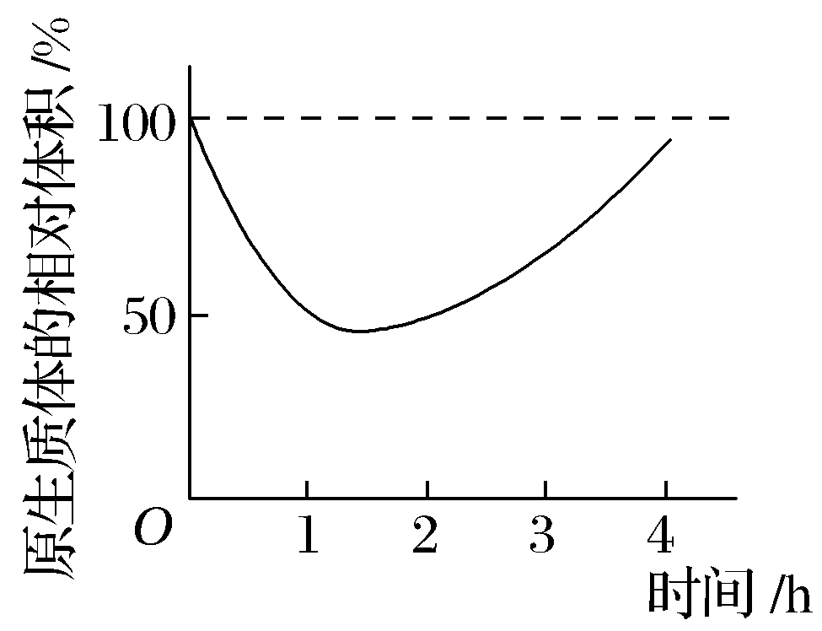
结合细胞吸水和失水状况分析，考查科学思维的能力
3.（2017·全国卷Ⅱ，4）将某种植物的成熟细胞放入一定浓度的物质A溶液中，发现其原生质体（即植物细胞中细胞壁以内的部分）的体积变化趋势如图所示，下列叙述正确的是（ ）

Slide 27
A.0～4 h内物质A没有通过细胞膜进入细胞内
B.0～1 h内细胞体积与原生质体体积的变化量相等
C.2～3 h内物质A溶液的渗透压小于细胞液的渗透压
D.0～1 h内液泡中液体的渗透压大于细胞质基质的渗透压

Slide 28
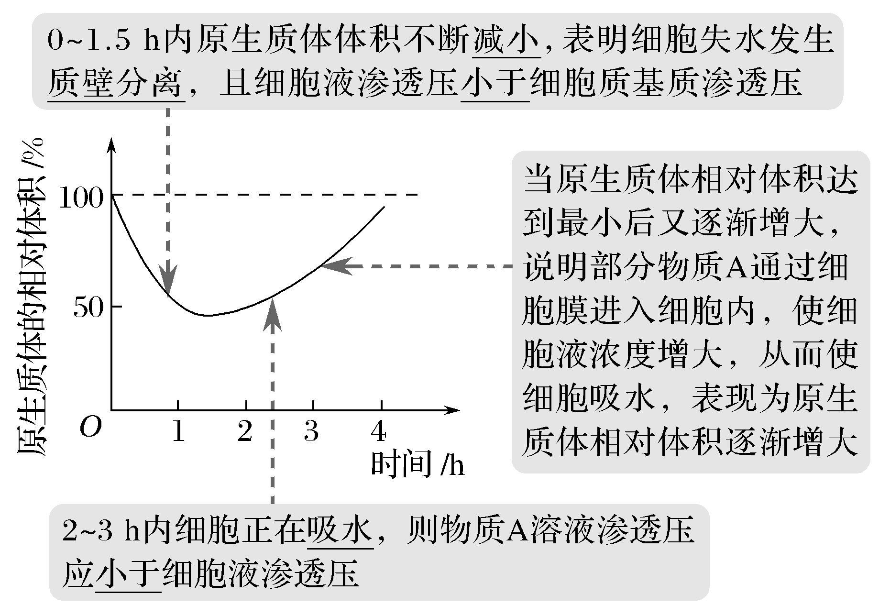
[慧眼识图 获取信息]
答案 C

Slide 29
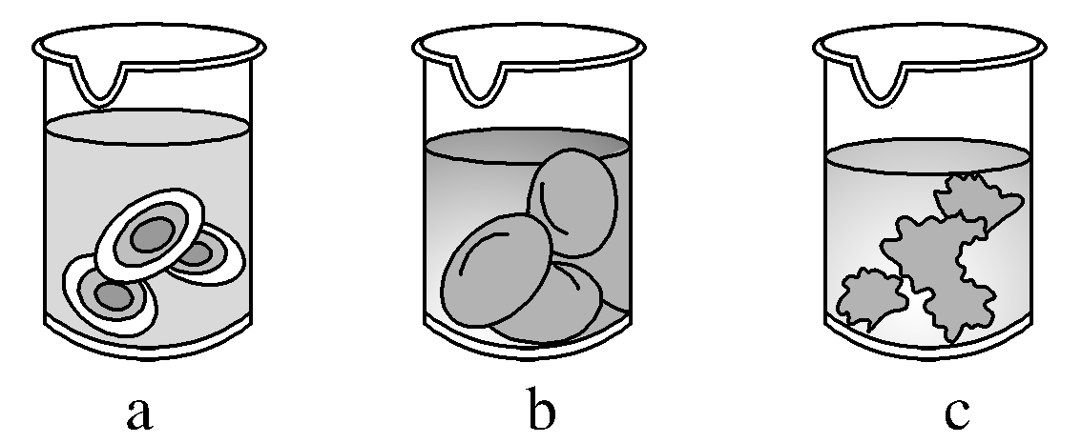
4.（2019·郑州市调研）将a、b、c三组红细胞分别置于不同浓度的氯化钠溶液中进行实验，浸泡一段时间后其细胞形态如下图所示。下列叙述错误的是（ ）
A.图中所示细胞内液的渗透压，a组的比b组的高
B.浸泡过程中a组细胞失水量小于c组细胞失水量
C.若向a组烧杯中加入少量葡萄糖，则其细胞可能会皱缩后恢复原状
D.上述实验中引起细胞形态的改变而消耗ATP的数量比较：c>b>a

Slide 30
解析 根据图中信息，a组细胞基本可以维持原状，b组细胞吸水膨胀，c组细胞失水皱缩：与a组相比，b组细胞吸水，细胞内液渗透压降低：向a组烧杯中加入少量葡萄糖后，刚开始外界溶液渗透压大于细胞内液渗透压，细胞失水皱缩，后来葡萄糖通过协助扩散方式进入细胞内，造成细胞内液渗透压大于外界溶液，细胞吸水恢复原状；细胞形态的改变是细胞通过渗透作用失水或吸水造成的，不消耗ATP。
答案 D

Slide 31

巧借创新实验拓展，培养长句应答及科学探究能力
5.（2019·成都市一诊）科学家研究发现，细胞膜的跨膜蛋白中，有一种与水的跨膜运输有关的水通道蛋白。回答下列问题：
（1）细胞膜上跨膜蛋白的合成类似于分泌蛋白，核糖体上合成的肽链，需要在
中加工和修饰后，再运输到细胞膜上。
（2）从细胞膜的结构分析，由于_____________________________________，水分子自由扩散通过细胞膜时会受到一定的阻碍。现在研究确认，细胞膜上的水通道蛋白能帮助水分子从低渗溶液向高渗溶液方向跨膜运输，这种水分子跨膜运输的方式是 。

Slide 32
（3）哺乳动物红细胞在低渗溶液中能迅速吸水涨破，有人推测这可能与水通道蛋白有关。请设计实验，验证这个推测是正确的。（要求：写出实验思路、预期实验结果）
解析 （1）细胞膜上跨膜蛋白的合成类似于分泌蛋白，首先在核糖体上合成肽链，肽链还需要在内质网和高尔基体中加工修饰后，再运输到细胞膜上。（2）磷脂双分子层构成细胞膜的骨架，由于磷脂双分子层内部具有疏水性，水分子以自由扩散方式通过细胞膜时会受到一定的阻碍。水分子借助细胞膜上的水通道蛋白从低渗溶液向高渗溶液方向跨膜运输，运输方式是协助扩散。

Slide 33
（3）实验目的是验证哺乳动物红细胞的吸水涨破与水通道蛋白有关，所以自变量是有无水通道蛋白，因变量是细胞吸水涨破所需的时间。对照实验的设计应遵循单一变量原则和对照原则，应将实验分为甲、乙两组，乙组作为对照组，其红细胞膜上的水通道蛋白不被破坏；甲组作为实验组，其红细胞膜上的水通道蛋白被破坏；甲、乙两组无关变量均应相同且适宜；将两组细胞同时置于蒸馏水中，测定两组细胞吸水涨破所需的时间。根据本实验的目的可知，本实验的预期结果：乙组吸水涨破所需时间短，说明推测正确。

Slide 34
答案 （1）内质网和高尔基体 （2）磷脂双分子层内部具有疏水性（合理即可） 协助扩散 （3）将甲组红细胞膜上蛋白质（或水通道蛋白）破坏，乙组红细胞不做处理，然后将两组细胞同时置于蒸馏水中，测定两组细胞吸水涨破所需的时间。乙组吸水涨破所需时间短，说明推测正确。（合理即可）

Slide 35
考点二 物质跨膜运输的方式及影响因素
1.真题重组 判断正误
（1）α－淀粉酶从糊粉层细胞排到细胞外的方式是逆浓度梯度经协助扩散排出（2018·海南卷，7B）（ ）
（2）物质通过脂质双分子层的扩散速率与其脂溶性有关（2016·海南卷，1D）（ ）
（3）ATP可为物质跨膜运输提供能量（2015·海南卷，3B）（ ）
（4）与白色花瓣相比，采用红色花瓣更有利于质壁分离现象的观察（2014·全国卷
Ⅰ，4A）（ ）
（5）植物细胞通过主动运输吸收不同矿质元素离子的速率都相同（2013·全国卷Ⅰ，3A）（ ）

Slide 36
提示 （1）× α－淀粉酶的化学本质是蛋白质，从糊粉层排到细胞外的方式是胞吐。
（2）√ （3）√ （4）√
（5）× 不相同，与载体蛋白数量有关。

Slide 37
2.深挖教材
（人教版必修1P₇₂旁栏思考题拓展）免疫细胞行使免疫功能时，会涉及胞吞和胞吐两种方式，这两种方式的共同点是什么？
提示 能运输生物大分子等；运输过程中形成囊泡；需要消耗能量。

Slide 38
3.边角拾遗
（1）（人教版必修1 P₇₃“与社会联系”）囊性纤维病是细胞中某种蛋白质结构异常，影响了Na＋和Cl－的跨膜运输，这一事例说明这种结构蛋白属于细胞膜上的 ，也反映了细胞膜对离子的吸收具有选择性是通过细胞膜上 来实现的。
载体蛋白
载体蛋白的种类和数量

Slide 39
（2）（人教版必修1P₇₄“科学前沿”拓展）2003年诺贝尔化学奖授予了研究细胞膜水通道蛋白的科学家。请思考离子通道蛋白与载体蛋白的异同。
提示 离子通道蛋白和载体蛋白的异同
相同点：化学本质均为蛋白质、分布均在细胞的膜结构中、都有控制特定物质跨膜运输的功能。
不同点：（1）通道蛋白参与的只是被动运输，在运输过程中并不与被运输的分子结合，也不会移动，并且是从高浓度向低浓度运输，所以运输时不消耗能量。（2）载体蛋白参与的有主动运输和协助扩散，在运输过程中与相应的分子结合，并且会移动，在主动运输过程中由低浓度侧向高浓度运输，且消耗能量；在协助扩散过程中，由高浓度侧向低浓度侧运动，不消耗能量。

Slide 40
结合物质出入细胞方式的判断，考查科学思维能力
1.（2018·全国卷Ⅱ，2）下列有关物质跨膜运输的叙述，正确的是（ ）
A.巨噬细胞摄入病原体的过程属于协助扩散
B.固醇类激素进入靶细胞的过程属于主动运输
C.神经细胞受到刺激时产生的Na＋内流属于被动运输
D.护肤品中的甘油进入皮肤细胞的过程属于主动运输

Slide 41
解析 巨噬细胞依赖细胞膜的流动性以胞吞的方式摄入病原体，A错误；固醇类激素属于脂质，以自由扩散的方式进入靶细胞，B错误；神经细胞受到刺激时，Na＋顺浓度梯度内流，属于被动运输，C正确；甘油以自由扩散的方式进入细胞，D错误。
答案 C

Slide 42
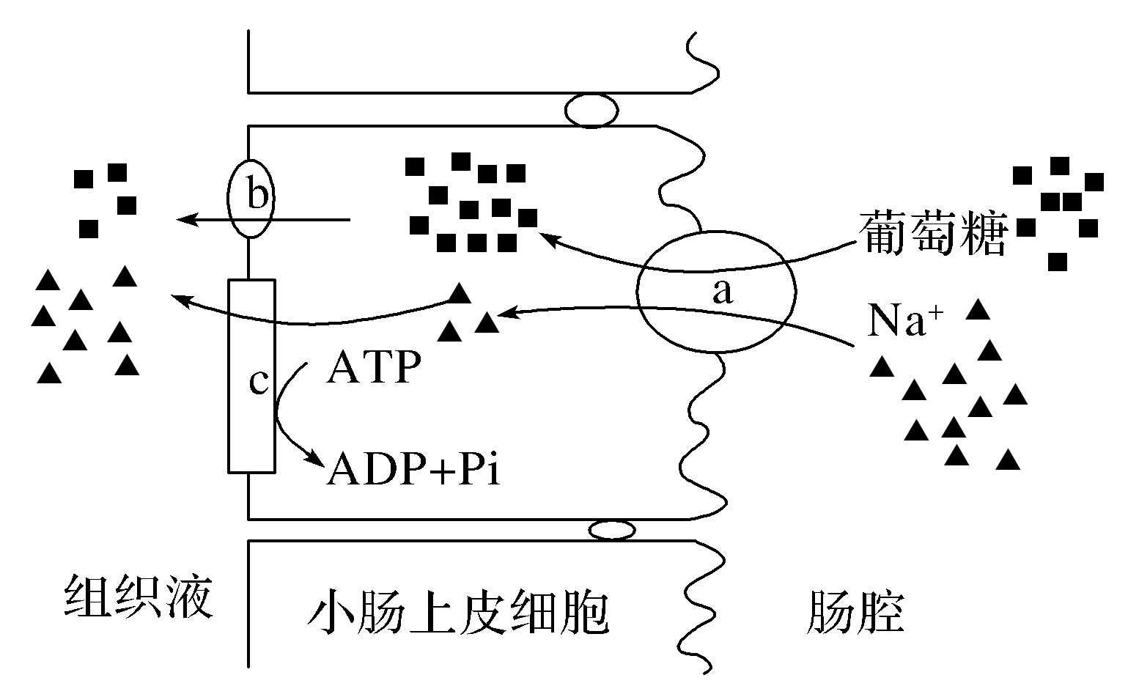
2.（2019·烟台模拟）主动运输的能量可来自ATP水解或电化学梯度（离子的浓度梯度），如图是与小肠上皮细胞有关的葡萄糖、Na＋跨膜运输的示意图，其中a、b、c表示载体蛋白，“■”“▲”的个数代表分子（或离子）的浓度。据图分析，下列叙述正确的是（ ）

Slide 43
A.载体蛋白b转运葡萄糖的过程中需要ATP水解供能
B.在载体蛋白c的协助下，小肠上皮细胞内外的Na＋浓度趋于相等
C.肠腔中的Na＋浓度降低，会影响小肠上皮细胞吸收葡萄糖
D.机体短暂的供氧不足，会影响葡萄糖由小肠上皮细胞进入组织液

Slide 44
解析 载体蛋白b转运葡萄糖是从高浓度一侧向低浓度一侧运输，为协助扩散，不需要消耗ATP，A错误；载体蛋白c运输Na＋是由低浓度一侧向高浓度一侧运输，为主动运输，最终会使小肠上皮细胞内外的Na＋浓度差更大，B错误；分析图示可知，葡萄糖从肠腔进入小肠上皮细胞是由低浓度一侧向高浓度一侧运输，为主动运输，所需载体与运载Na＋从肠腔进入小肠上皮细胞的载体蛋白相同，所需能量来自Na＋的电化学梯度（Na＋的浓度梯度），所以当肠腔中的Na＋浓度降低时，会影响小肠上皮细胞吸收葡萄糖，C正确；葡萄糖从小肠上皮细胞进入组织液的方式是协助扩散，不消耗能量，机体短暂的供氧不足，不会影响葡萄糖由小肠上皮细胞进入组织液，D错误。
答案 C

Slide 45
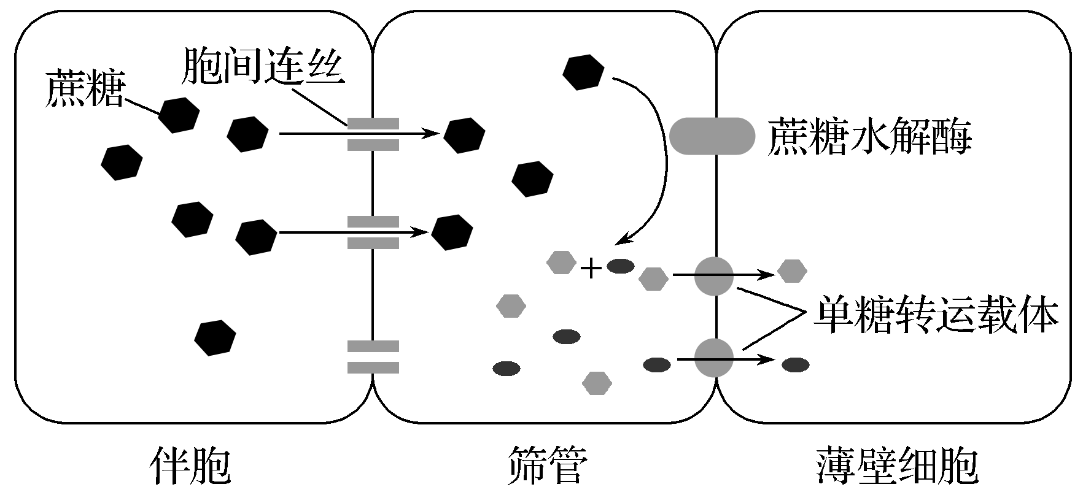
结合物质跨膜运输方式及影响因素，考查结构与功能观
3.（2017·经典高考，22）（改编）下图为植物光合作用同化物蔗糖在不同细胞间运输、转化过程的示意图。下列相关叙述正确的是（ ）

Slide 46
A.蔗糖的水解有利于蔗糖顺浓度梯度运输
B.单糖逆浓度梯度转运至薄壁细胞
C.ATP生成抑制剂会直接抑制图中蔗糖的运输
D.蔗糖可通过单糖转运载体转运至薄壁细胞

Slide 47
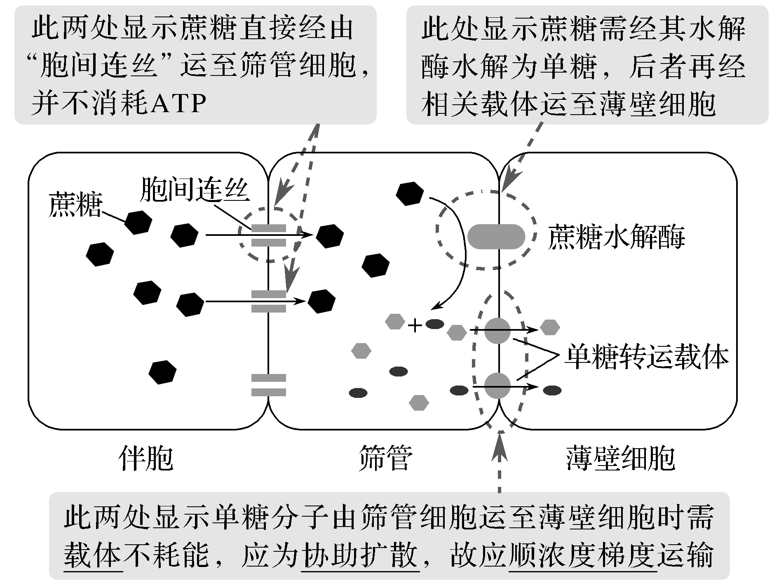
[慧眼识图 获取信息]
答案 A

Slide 48

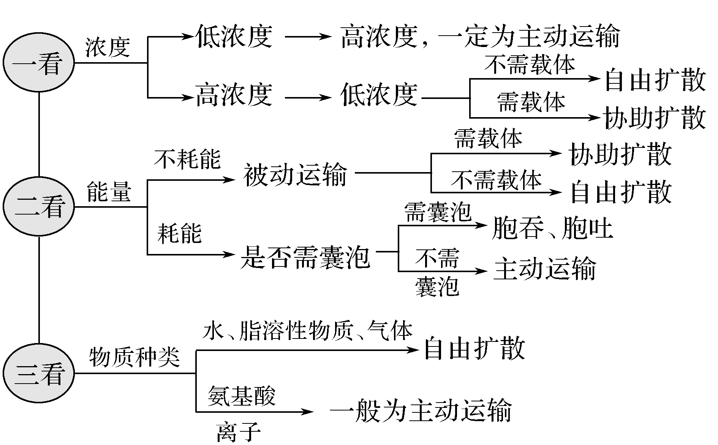
“三看法”快速判定物质出入细胞的方式

Slide 49
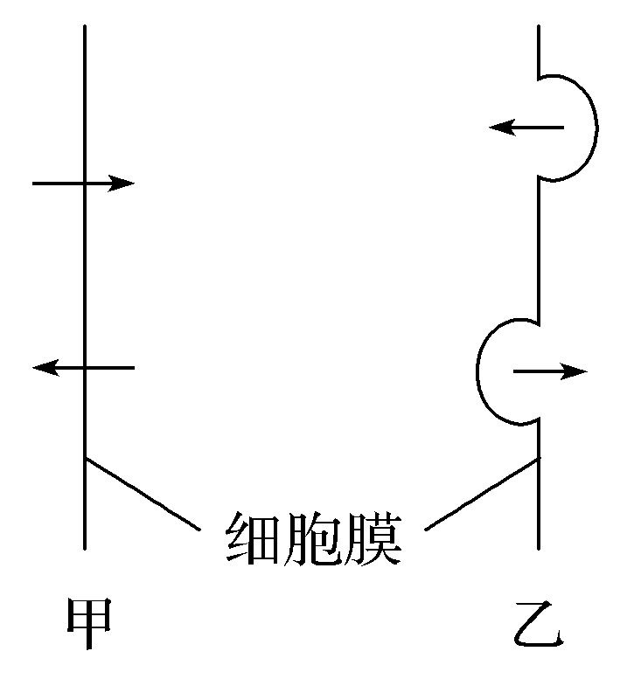
4.（2019·豫北豫南精英联赛）图甲和乙反映物质进出细胞的两大方式，下列叙述正确的是（ ）
A.抑制细胞呼吸，对图甲所示类型无影响，而对图乙类型有影响
B.依据物质浓度梯度，只要顺浓度梯度的运输就是图甲类型中的自由扩散
C.依据是否需要载体，需要载体的运输就是图甲类型中的协助扩散
D.依据跨膜的层数，图乙方式的跨膜层数为0

Slide 50
解析 图甲表示自由扩散、协助扩散或主动运输，图乙表示胞吞和胞吐，其中主动运输、胞吞和胞吐均需要能量，A错误；图甲类型中的自由扩散和协助扩散均是顺浓度梯度的物质运输，B错误；需要载体蛋白的运输有图甲类型中的协助扩散和主动运输，C错误；胞吞和胞吐跨膜层数为0，D正确。
答案 D

Slide 51
围绕物质跨膜运输的相关实验，考查科学探究及长句应答能力
5.（2015·全国卷Ⅱ，1）将三组生理状态相同的某植物幼根分别培养在含有相同培养液的密闭培养瓶中，一段时间后，测定根吸收某一矿质元素离子的量。培养条件及实验结果见下表：
培养瓶中气体 | 温度/℃ | 离子相对吸收量/%
空气 | 17 | 100
氮气 | 17 | 10
空气 | 3 | 28

Slide 52
下列分析正确的是（ ）
A.有氧条件有利于该植物幼根对该离子的吸收
B.该植物幼根对该离子的吸收与温度的变化无关
C.氮气环境中该植物幼根细胞吸收该离子不消耗ATP
D.与空气相比，氮气环境有利于该植物幼根对该离子的吸收

Slide 53
解析 17 ℃条件下氮气（缺氧）环境中该植物幼根对离子的吸收量比空气条件下低，说明幼根吸收离子需要消耗ATP，与空气环境相比氮气环境不利于该植物幼根对该离子的吸收，A正确，D错误；氮气环境中该植物幼根细胞吸收该离子仍需消耗ATP，C错误；空气中培养，温度为17 ℃，离子吸收量明显高于3 ℃，可知该植物幼根对该离子的吸收与温度有关，B错误。
答案 A

Slide 54
6.（2019·西安铁一中模拟）柽柳是泌盐植物，叶子和嫩枝可以将吸收到植物体内的盐分排出，是强耐盐植物。柽柳从土壤中吸收无机盐的方式是主动运输还是被动运输？请设计实验加以证明。
（1）实验步骤：
①取甲、乙两组生长发育相同的柽柳幼苗，放入适宜浓度的含有Ca^{2＋}、K＋的溶液中。
②甲组给予正常的呼吸条件，乙组_________________________________。
③_______________________________________________________________。
（2）实验结论：
①若两组植株对Ca^{2＋}、K＋的吸收速率相同，说明________________________；
②______________________________________________________________。

Slide 55
答案 （1）②完全抑制细胞呼吸 ③一段时间后测定两组植株根系对Ca^{2＋}、K＋的吸收速率
（2）①柽柳从土壤中吸收无机盐的方式是被动运输
②若乙组吸收速率明显小于甲组吸收速率，说明柽柳从土壤中吸收无机盐的方式是主动运输

Slide 56

考点三 实验：观察植物细胞的质壁分离和复原
观察植物细胞的质壁分离和复原
1.（2014·全国卷Ⅰ，4）下列关于植物细胞质壁分离实验的叙述，错误的是（ ）
A.与白色花瓣相比，采用红色花瓣有利于实验现象的观察
B.用黑藻叶片进行实验时，叶绿体的存在会干扰实验现象的观察
C.用紫色洋葱鳞片叶外表皮不同部位观察到的质壁分离程度可能不同
D.紫色洋葱鳞片叶外表皮细胞的液泡中有色素，有利于实验现象的观察

Slide 57
解析 黑藻叶片的叶肉细胞中液泡呈无色，叶绿体的存在使原生质层呈绿色，有利于实验现象的观察，B错误。
答案 B

Slide 58
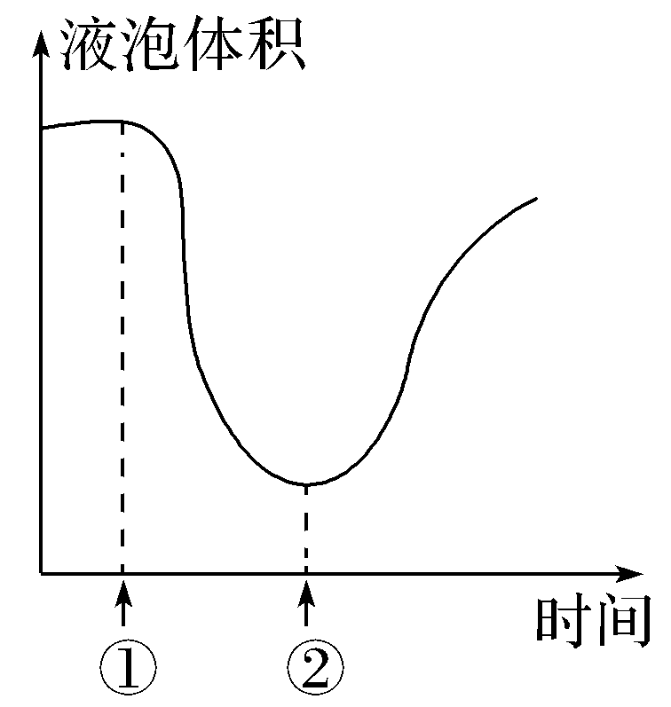
2.（2019·黑龙江大庆模拟）洋葱表皮细胞质壁分离和复原实验过程中，液泡的体积会随外界溶液浓度的变化而改变，如图所示。图中①②两处滴加的溶液分别是（ ）
A.清水、KNO₃
B.清水、质量浓度为0.3 g/mL蔗糖溶液
C.质量浓度为0.3 g/mL蔗糖溶液、清水
D.质量浓度为0.3 g/mL蔗糖溶液、质量浓度为0.3 g/mL蔗糖溶液

Slide 59
解析 滴加高浓度溶液时，细胞发生渗透失水，此时液泡体积逐渐变小，细胞液颜色由浅变深，故①处滴加的是质量浓度为0.3 g/mL蔗糖溶液。滴加低浓度溶液时，细胞发生渗透吸水，此时液泡体积逐渐变大，故②处滴加的是清水，C正确。
答案 C

Slide 60
澄清易错易混·强化科学思维
[易错易混]
易错点1 选择透过性膜≠半透膜
点拨
膜的种类 | 物质透过性 | 特点
半透膜 | 较小物质通过，较大物质不能通过 | 不具有选择性，无生物活性
选择透过性膜 | 要选择吸收的离子、小分子可以通过，而其他的离子、小分子和大分子不能通过 | 具有选择性和生物活性，是生物膜，需依据细胞主动选择

Slide 61
易错点2 并非所有细胞都可发生质壁分离
点拨 具有中央大液泡的成熟植物细胞可发生质壁分离与复原现象。死细胞、动物细胞及未成熟的植物细胞（如根尖分生区细胞）不发生质壁分离与复原现象。
易错点3 并非一定要选择紫色洋葱鳞片叶外表皮细胞作实验材料
点拨 只是紫色洋葱鳞片叶外表皮细胞液中含有色素，使液泡呈现一定的颜色，更有利于观察。

Slide 62
[深度纠错]
1.（2019·湖南雅礼中学质评）下列关于物质运输的说法，正确的是（ ）
A.发生质壁分离时，细胞液的吸水能力逐渐降低
B.植物细胞在一定浓度的KNO₃溶液中发生质壁分离自动复原，与细胞通过主动运输吸收水分子有关
C.果脯在腌制过程中慢慢变甜，是细胞主动吸收糖分的结果
D.将蔗糖溶液装入封有玻璃纸的漏斗并置于食盐溶液中，达到平衡时漏斗内溶液体积一定增大

Slide 63
解析 发生质壁分离时，细胞失水导致细胞液浓度逐渐增加，因此细胞液的吸水能力逐渐增强，A错误；一般情况下，水分子都是以自由扩散的方式进出细胞的，B错误；果脯在腌制时，由于外界糖分过多，外界溶液浓度较大，细胞失水死亡。细胞膜失去选择透过性，糖分能够自由进入细胞中，使果脯慢慢变甜，C错误；将蔗糖溶液装入封有玻璃纸（半透膜）的漏斗并置于食盐溶液中，蔗糖分子不能通过半透膜，但水分子和氯离子、钠离子都能通过半透膜进入漏斗，因此平衡时漏斗内液面一定升高，D正确。
答案 D

Slide 64
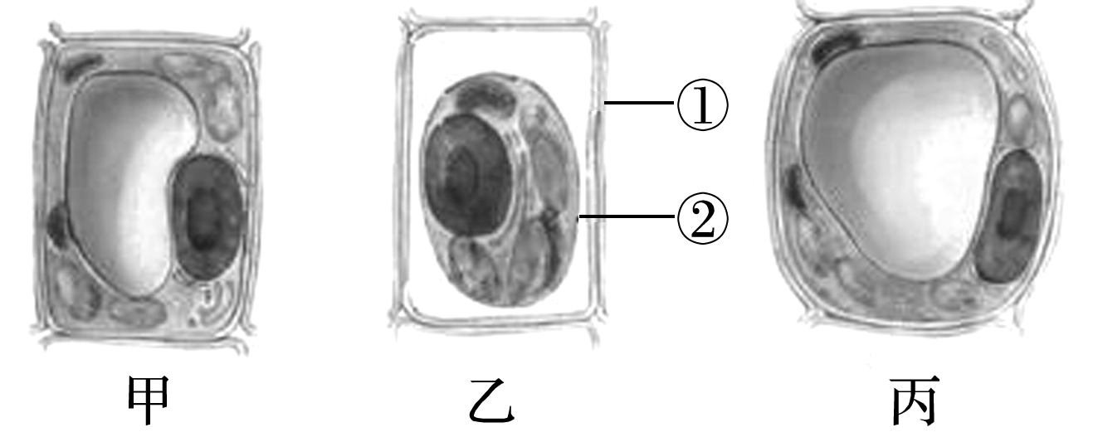
2.（2018·经典高考）在观察某植物细胞的质壁分离及质壁分离复原实验中，依次观察到的结果示意图如下，其中①、②指细胞结构。下列叙述正确的是（ ）
A.甲状态时不存在水分子跨膜运输进出细胞的现象
B.甲→乙变化的原因之一是结构①的伸缩性比②要大
C.乙→丙的变化是由于外界溶液浓度小于细胞液浓度所致
D.细胞发生渗透作用至丙状态，一段时间后该细胞会破裂

Slide 65
解析 本题考查的是植物细胞渗透作用及质壁分离的相关知识点。甲维持细胞正常形态，进入细胞的水分子和从细胞中出去的水分子一样多，处于动态平衡状态，A错误；甲→乙发生了渗透失水，细胞质壁分离，原因之一是结构①细胞壁的伸缩性比结构②细胞膜的伸缩性要小，B错误；乙→丙发生了渗透吸水，此时外界溶液浓度比细胞液浓度小，C正确；丙细胞可能发生渗透吸水，但植物细胞渗透吸水只会膨胀不会胀破，D错误。
答案 C

